Slide 1
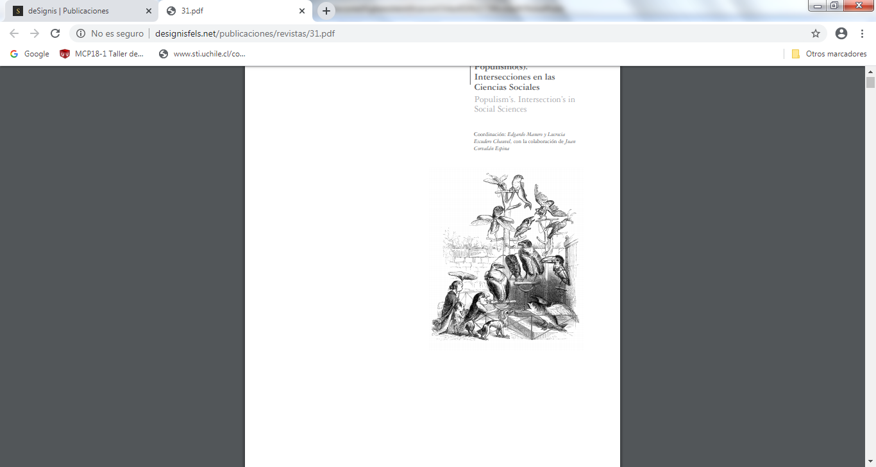
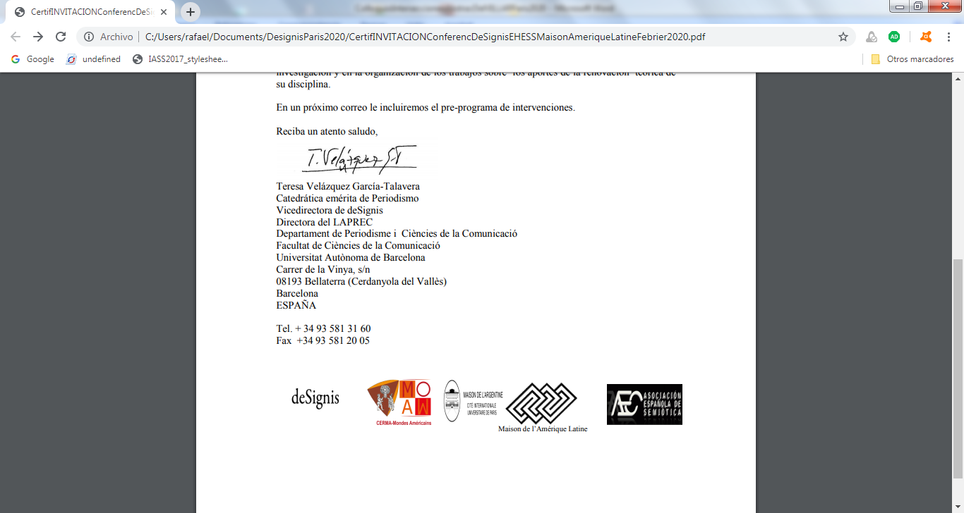



Protestas sociales en Chile de hoy: identificación imaginaria e identidad
Coloquio Intersecciones en la esfera pública. Nuevos actores, nuevas interacciones.
Rafael del Villar Muñoz
Instituto Comunicación e Imagen
Universidad de Chile
Fondecyt No 1120064

Slide 2
Síntesis
Es una investigación semiótica que estudia las marchas como indicios de los proyectos sociales, de los movimientos históricos que emergen de la sociedad civil. Se trata de una comparación de las distintas formas de funcionamiento de las marchas generadas por la sociedad chilena (guerra fría (1972), transición democrática (1989), el movimiento estudiantil por una educación gratuita (2011), el movimiento feminista chileno (2018) y el movimiento de la sociedad civil (2019) antitética al modelo hegemónico de ''economía social de mercado". Los problemas de la Identidad Social no son menores en la Construcción de los Movimientos Sociales Contemporáneos, pues hay una diferenciabilidad con las Identidades Proyectos, la delimitación de los Aliados/ Enemigos propios de la Guerra Fría, estudiados por Alain Touraine y Manuel Castells.

Slide 3
Esto implica una construcción psicoanalítica semiótica muy diferente respecto al desplazamiento (descentramiento) del dispositivo pulsional imaginario en el Otro Espacio Simbólico del Proyecto Ideológico, del cual las diferencias de las marchas en su principio de funcionamiento significante son indicios semióticos tanto de una nueva realidad emergente (ideologías cercanas al cuerpo propio mismo) como de las complejidades que tiene una construcción de proyectos de la sociedad civil de esta naturaleza, y su solucionática al interior de un proyecto histórico". Luego, las marchas como estudio sociosemiótico y psicoanalítico están en un Carrefour disciplinar, en el cual la semiótica tiene mucho que aportar.

Slide 4
1.- Las marchas como objeto real a estudiar
La forma de funcionamiento de las marchas son significantes o materialidades concretas que constituyen indicios de algo más allá de su representación concreta. Para comprender a dichos indicios (índices) la semiótica busca la red completa de reenvíos (interrelaciones) en que ellas se insertan estableciéndose (siguiendo a Peirce 1,2 y Verón 3) relaciones de complementariedad entre fragmentos (reenvíos metonímicos) y relaciones de similaridad o equivalencias que permitirán comparar y sustituir, conformándose un espacio multidimensional, y que en definitiva constituyen “un cuerpo significante que expresa algo”
1)Peirce, Ch. (1978), “Écrits sur le signe”, Ed. Seuil, Paris.
2)Peirce, Ch. (1974), “La ciencia de la semiótica”, Ed. Nueva Visión, Buenos Aires.
3)Verón, E. (1998), “La semiósis social”, Ed. Gedisa, Barcelona.

Slide 5
Las marchas son un fractal 4 que si la ampliamos en su forma de funcionamiento nos permite contribuir a entender las contradicciones de funcionamiento de éste nuevo espacio público. Las marchas son un indicio de los procesos políticos e importantes a estudiar pues son una de las instancias concretas que involucran al cuerpo directamente, y nos permiten ver con más claridad “que hay detrás de ése otro” que en definitiva es el proceso político mismo.
[4] Mandelbrot, B. (1983), “La geometría fractal de la naturaleza”, Ed. Tusquets, Barcelona.

Slide 6
Luego, describir las marchas del movimiento social chileno en diferentes períodos históricos son indicios de procesos políticos, y en su diferenciabilidad nos permiten entender los nuevos procesos políticos emergentes, siguiendo a J. Mouchon [5], lo que está inmerso, entonces, en esta comunicación, es contribuir a aprehender lo que está detrás de estas nuevas formas de participación ciudadana 2019, en Chile.
Mouchon, J. (2004), “Las nuevas formas del debate público: ¿una reconfiguración del espacio público?, en Revista Comunicación y Medios Año 14, No 15, Ed. Instituto de la Comunicación e Imagen, Universidad de Chile, Santiago.

Slide 7
2.-Cuerpo y Política: Consideraciones Teóricas
Un punto de partida etnográfico muy simple, pero que nos permite delimitar el objeto, es que las marchas manifiestan “un malestar”, malestar que no es simbólica ni metafórica, ni una intencionalidad concreta, medible y cuantificable: es un cuerpo significante que se expresa.
Cuerpo que no es leíble como Una Kinésica”, siguiendo a Iván Darrault- Harris [6] “en totale rupture avec la Kinésique, il faut l’analyse exhaustive des structures signifiants pour saisir de là les structures…”(page 156), nosotros diremos del sentido inconsciente vehiculizado. Luego, es necesario situarse más allá de lo visible inmediato de la marcha o de una recurrencia de comportamientos.
[6] Darrault- Harris, I.: “La psychosémiotique: un voeu pieux de Greimas”, en Le sens, le sensible, le réel. Hénault, A. (2019), Paris: Sorbonne Université Presses

Slide 8
Es necesario partir de UNA SEMIÓTICA DEL CUERPO “se debe, cierto, apoyarse en una semiótica del cuerpo, pero ella exige, también, hacer aparecer el lugar de articulación del cuerpo y de la psiquis” (Darrault- Harris, I. [6], 2019: 161).
El cuerpo es síntoma, una verdadera operación de semiósis que puede hacer pasar una neurosis en potencia a una neurosis en acto. Los fantasmas inconscientes sólo los podemos describir a partir de los datos de lo real del propio cuerpo.

Slide 9
La semiótica tensiva y el cuerpo en marcha
En la Sémiotique des passions [7]Greimas, A.J. y Fontanille, J. distinguen: (El Estado del Alma)/ (El Estado de las Cosas). El primero se daría “el afecto”, el regirse por la intensidad, en oposición al segundo que se regiría por la extensión, el dispositivo verbal, lo difuso.
En este caso describiríamos nuestro objeto real, la marcha como formando parte del dominio de la intensidad, y si existiese un régimen de la extensión, sería sólo posible de aprehender a través de una encuesta que permitiera descubrir la racionalidad puesta en acto, en el acontecimiento por los actores mismos.
[7] Greimas, A.J. y Fontanille, J. (1985) Sémiotique des passions . Paris: Du Seuil.

Slide 10
Sin embargo, aún así, estaríamos en un dominio demasiado descriptivo, sin lograr aprehender la estructura profundo a la base de las manifestaciones significantes, y con ello imposibles de predecir.
Para Zilberberg, C. ( [8], 2019), se trataría de describir la hegemonía de funcionamiento de un texto empírico: “si la intensividad tiene por articulación elemental el contraste [fuerte vs débil], la extensividad de su lado tiene por articulación elemental [concentrado vs difuso] (Zilberberg, 2019: 170).
Este esquema descriptivo categorial necesita un concepto descriptivo previo, una taxinomia: “conviene postular un término /x/ anterior a este análisis,…nosotros lo designaremos como tensitividad” (Zilberberg, 2019: 171). Concepto que sale de una taxinomia analítica, “no tiene contenido propio” (op.cit. 171).
[8] Zilberberg, C. (2019), “L’hypothèse tensive: point de vue ou théorie”, en Le sens, le sensible, le réel. Hénault, A. Editora, Paris: Sorbonne Université Presses.

Slide 11
Luego, la tensitividad es una categoría analítica que no surge de lo real sino que está para diferenciar analíticamente lo real, es por ello que si bien es cierta ella nos puede aportar descriptivamente sobre las diferenciabilidades puestas en acto en un texto concreto, ella no puede situarse en la historia, en el acontecimiento mismo. La referencia es de un descriptor de significantes situados en el plano de la expresión, que Zilberberg lo nota en el plano del significante por la Exclamación, La Rapidez, entre otros.

Slide 12
Tensitividad Acontecimiento
Intensividad Extensibilidad Jonction
Sintaxis Intensiva Sintaxis Extensiva Sintaxis de Jonction
(Zilberberg, [8] 2019:180).
Del esquema se desprenden dos cosas: no queda clara la relación entre la Tensitividad y el Acontecimiento, en ninguna parte es probado empíricamente la relación de la tensión con el hacer, salvo una presuposición teórica no experimental, y por otra, es una taxonomía descriptiva de lo real, no permite predecir, es un esquema invariante.
[8] Zilberberg, C. (2019), “L’hypothèse tensive: point de vue ou théorie”, en Le sens, le sensible, le réel. Hénault, A. Editora, Paris: Sorbonne Université Presses.

Slide 13
En un contexto teórico similar, Fontanille, J. (2011),[9] toma consciencia que “los esquemas cognitivos son encarnados por que ellos toman forma en las redes de neuronas, indisociables del cuerpo/ carne, a los cuales ellos están siempre conectados” (2011: 1). El cuerpo, entonces, para él tiene un lugar central, y hay dos cuerpos: el cuerpo como substrato base de la semiósis, y el cuerpo como figura de la temporalidad espacial. El cuerpo como sustrato material sería “la instancia enunciante por excelencia, en tanto que fuerza de resistencia y de impulso, pero también en tanto que posición de referencia”(2011:12), sería el cuerpo propio, el “yo”, es la identidad que se construye en el curso del proceso semiótico.
[9] Fontanille, J. (2011), Corps et sens. Paris: PUF.

Slide 14
Sin embargo, aún cuando en Fontanille, J. el cuerpo tiene un lugar central, estamos siempre dentro de un esquema categorial descriptiva de taxonomías sobre las posibilidades que podría tener el cuerpo y la semiósis implicada, dentro del mismo texto.
De allí, la necesidad de insertar, en la vía de Kristeva, J. [10] (1973) y de Darrault, I. (2019) el afuera del texto; esto es sus condiciones de producción.
[10] Kristeva, J. (1973), La révolution du langage poétique. Paris: Du Seuil.

Slide 15
Consideraciones sobre Nuestro Objeto Real
Las investigaciones de Petitot, J. y de Hénault, A. [11] (
2019) detectan dos tipos de construcciones visuales, donde “los conceptos de généricité y de non- généricité son conceptos geométricos absolutamente claves” (Petitot, J. 2019 [12]: 51), a partir de las formalizaciones de Thom, R. “Una forma, una configuración o una estructura F puede deformarse continuamente bajo la acción de parámetro eternos w” (Petitot, 2019: 51) y en ese caso hablamos de no- généricité, un ejemplo son los casos del análisis de Petitot de Raphaël, Saint George y el Dragón (1505), y de Hénault de Provence, L’Isle- sur- Sorgue (1989) del Fotógrafo Henri Cartier- Bresson.
[11] Hénnault, A. (2019), Le sens, le sensible, le réel. Paris: Sorbonne Univresité Presses.
[12] Petitot, J. (2019), “La non- généricité comme méthode de composition à la Renaissance”, en Hénnault, A. (Editora) Le sens, le sensible, le réel. Paris: Sorbonne Univresité Presses.

Slide 16
Y se habla de Généricité, cuando una Estructura F no es deformada bajo la acción de parámetros externos.
Esta diferenciabilidad de funcionamiento; esto es el rol de los parámetros externos es avalada también por las Ciencias Cognitivas (Petitot, J., Varela, F., y Otros, 2002, [13], pues la acción es producto de la memoria sociohistórica, los esquemas cognitivos son enactivos, no se parte de una ética, un esquema valórico previo.
[13] Petitot, J., Varela, F., y Otros, 2002, Naturaliser la Phénoménologie. Paris: CNRS

Slide 17
De allí, que reiteramos la necesidad de insertar, en la vía de Kristeva, J. [10] (1973) y de Darrault, I. (2019) el afuera del texto; esto es sus condiciones de producción, lo que remite al psicoanálisis, a la sociología, y a la semiótica, en una interrelación estrecha.

Slide 18
Cuerpo y Psicoanálisis:
Para Dolton: ”Existen tres modalidades de una misma imagen del cuerpo:”imagen de base, imagen funcional e imagen erógena constituyendo y asegurando todas ellas juntas, la imagen del cuerpo viviente y el narcisismo del sujeto en cada estadio de su evolución” (Dolto, F. página 42).

Slide 19
(CUERPO) = (ESPACIO DE REPRESENTACIÓN)
Lacan
Dolto
Kreisler
Moreira
Aumont
Traversa
Verón
El Cuerpo es fetichizado en la representación
///
(Se Anula)
///
(No Existe)

Slide 20
Luego: si el psicoanálisis plantea un concepto de cuerpo como imagen de representación, él no logra más que detectar como se construyen dichas imagénes del cuerpo, pero el cuerpo mismo queda fetichizado, el propio cuerpo del sujeto es abolido, reemplazado por una imagen, que está allí, por lo demás como una sustitución de una falta.

Slide 21
Si en la Estética y la Filosofía Política de Deleuze, Guattari y Kristeva el Cuerpo no es fetichizado, ÉL existe como un ente real, pero al no saber como opera a nivel real la ligazón de éste con la producción de animación se transforma en Un NO VISTO
De hecho no siempre se da dicha ligazón (Rafael del Villar Fondecyt No 1120064, 2012- 2014, y Fondecyt No 1061166, 2006-2008)

Slide 22
Perniola plantea hace una contribución a la estética insertando el sentir como constitutivo de la obra artística, y en la producción de ella, pero al no saber la ligazón existente “entre el sentir” y “el cuerpo”, se plantea más como un aporte de contribuir a problematizar una realidad, pero la relación entre el Cuerpo y el Sentir será un NO VISTO

Slide 23
EL APORTE DE REICH
Reich descubre
cuerpo biológico cuerpo físico
cuerpo psíquico

Slide 24
Orden Social
Negación por
Reproducción
Del Orden Social
        CUERPO
        ENERGÍA
PSICOSOMATIZACIÓN

Slide 25
Condensación
REICH
Desplazamiento
A través del electroscopio podemos detectar lo placentero/ no placentero según si la energía de la condensación se iguala a su desplazamiento

Slide 26
3.- Cuerpo- Identidad en la Guerra Fría: indicios a través de las marchas
Las marchas como expresión de la protesta de la sociedad civil, con un dispositivo semiótico (una forma de organización del cuerpo que expresa sentido o significación) eminentemente catártico, tienen durante la Guerra Fría una manifestación de negatividad del cuerpo, expresada en consignas (el cuerpo constriñe la energía para expulsarla vocal y gestualmente), movimiento corporal y donde las banderas de cada partido se trasforman en la sustitución de la carencia construyendo “una identidad” en otro espacio, el de la sociedad política y la presencia con ella Del Partido En La Historia, es ése principio estructurante el ausente con el término de la guerra fría, y que en Chile se sustituyó por la protesta civil, partidaria, contra la dictadura, donde las banderas de los partidos cristalizaban la construcción “del deseo de lo otro”, sustituido en una Identidad Trascendente (que va más allá de la vida concreta, es la democracia, como principio de organización de la sociedad civil).

Slide 27
Esta forma de funcionamiento es interpretable en parte por la teoría lacaniana: la carencia, la falta, la insatisfacción, el desequilibrio entre el mundo interior y el mundo externo se desplaza en “el otro”, ése otro es el partido, y el partido a través de sus banderas y consignas insertan al sujeto en la historia, se ha producido un desplazamiento. El movimiento gestual, la consigna política es parte de la exteriorización imaginaria del propio cuerpo, su negatividad, su rechazo catártico, pero al mismo tiempo la bandera del partido, y las alianzas que conllevan provocan un desplazamiento, es el partido, y con ello, la historia es quien actúa por mí, y “yo” actúo a través del otro.

Slide 28
El movimiento de desplazamiento del imaginario del cuerpo expresado en sus movimientos corporales catárticos, descarga su agresividad, su malestar, sus carencias en “otro simbólico” que le fija trayectos a su hacer, estatuidos por la dinámica política misma. El “goce”, el “placer no ha sido forcluido ni refluido: la negatividad expresada en la marcha misma se transforma en un espacio de desplazamiento del propio cuerpo, marco descriptivo alejado de Lacan[1] y con ello la energía re- encuentra y reinstala su equilibrio en la negatividad y con ello se provoca el descentramiento sin tensión, de su identificación, simbólica en definitiva, con la historia.
[1] Lacan, J. (1973), “Les quatre concepts fondamentaux de la psychanalyse”, Ed. Seuil, París

Slide 29
Las marchas en Chile, en la época de la Unidad Popular son una muestra clara de ello, donde las banderas del Partido Comunista, del Partido Socialista, del Mapu, del Partido Radical, la Izquierda Cristiana, el M.I.R. son las que sustituyen el desplazamiento, la catarsis de agresividad (producidos por la carencia) por “el no lugar en la sociedad” por “un lugar en la historia”, donde el él se descentra y se instala en “Una Identidad Histórica”, “es la revolución y la singularidad del aporte de su partido” lo que lo identifican y las banderas retroalimentan de lejos que muchos colectivos de diferentes espacios sociales son partícipes del mismo aporte.

Slide 30
Algo similar sucede en las marchas de la burguesía: los movimientos gestuales, el tocar las cacerolas son partícipes de una descarga corporal que la sustituyen en una identidad que la trasciende, las banderas de sus partidos (Partido Nacional, Patria y Libertad), pero por sobre todo, la multiplicación de banderas chilenas, cumplen en definitiva el mismo efecto anterior, es la guerra fría la vehiculización de las identidades meta- históricas.

Slide 31
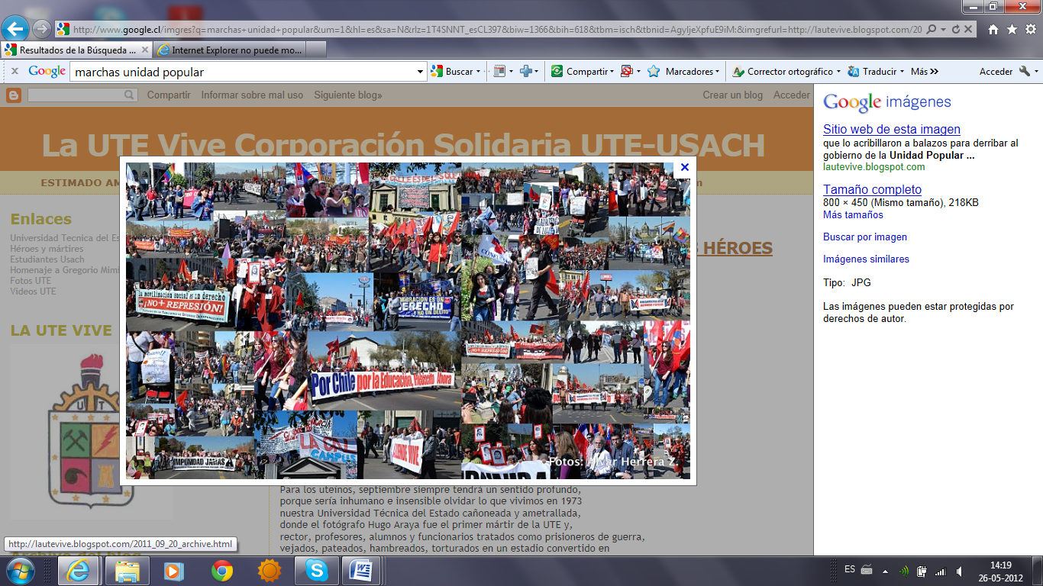

Slide 32
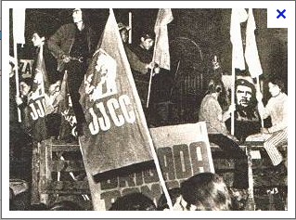

Slide 33
Al término de la Guerra Fría es Pinochet quien permite el mantenimiento del mismo procedimiento identificatorio. El plebiscito de 1989 instala “una lucha por cosmovisiones locales” donde “ya no la hay a nivel mundial. Así, durante las marchas vinculadas al Plebiscito Sí / No, vemos la misma estructura de funcionamiento: la catarsis de la carencia, el desequilibrio, la antítesis entre el mundo interior/ el mundo exterior, la tensión acumulada se muta en consignas, cantos que tienen una forma de funcionamiento de negatividad que afirma le identidad en “aquél otro espacio que es el de una nueva institucionalidad democrática”, y las banderas del NO, de cada Partido (Socialista, Democracia Cristiana, Radical, Humanista, PPD, P.C.) nos dice que estamos en la historia y nuestro colectivo tiene presencia aquí o allá, permite la realización de “nuestro imaginario” en otro espacio, nuestro cuerpo se descentra sin conflicto ni forclusión en “otro trascendente”: la democracia, los derechos humanos, la diversidad.

Slide 34
Ambos funcionamientos significantes nos remiten a un espacio societal de referencia único, desde donde él cuál se plantea una lucha concreta que dice relación con principios de funcionamiento del todo, y del lugar desde donde se habla: los iconos, las materialidades significantes se remiten unas a otras por similitud o complementariedad e implican un lugar en la historia: es el partido, la organización política quien habla a través de ti.

Slide 35
4.- Cuerpo- Identidad en el Movimiento Estudiantil Chileno 2011
En el caso del movimiento estudiantil 2011 analizado, se expresan claramente las condiciones distintas del proceso político imperantes. En dicha realidad de funcionamiento, no está el Partido ni la Identidad del Partido como vehículo de trascendencia, que sustituye el propio cuerpo instalándolo en un cuerpo trascendente del todo social. Esto se ve en las fotos de las marchas[1]: hay carteles y lienzos que remiten a un colectivo (colegios, universidades, institutos) los que tienen un diseño construido por cada colectivo vinculados a la demanda concreta de educación gratuita, las cuales son expresiones críticas a la situación construidas desde la ironía y el rechazo a una forma de funcionamiento de la educación. La demanda, y los lazos que ella tiene, como educación, con la economía, la cultura y la política está en el contenido de los lienzos, de los afiches, de lo que se dice con palabras y cantos.
[
1] http://www.theclinic.cl/2011/10/28/seis-meses-de-movilizaciones-en-imagenes/

Slide 36
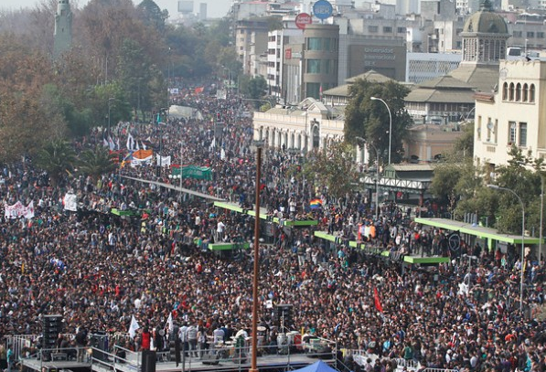

Slide 37
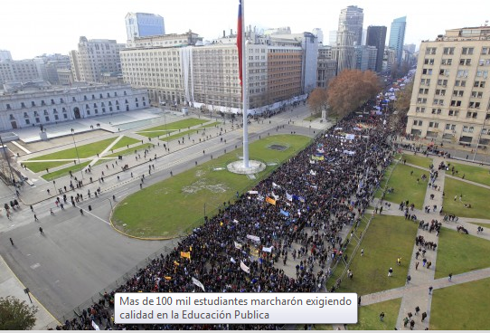

Slide 38
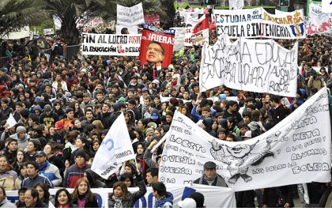

Slide 39
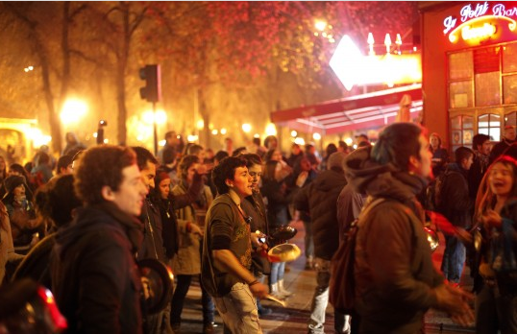

Slide 40
El rechazo, la carencia, el malestar se expresa en la marcha a través de la negatividad a una forma de funcionamiento social donde el cuerpo descarga sus tensiones en la gestualidad de los pasos, el movimiento del cuerpo implicándose en ello.

Slide 41
Sin embargo, dicha negatividad imaginaria, en lo que tiene de implicación del propio cuerpo, le es imposible encontrar “un otro simbólico” similar al de los movimientos sociales de la guerra fría y de las luchas contra la dictadura: no hay un otro que hable por mí ni yo puedo actuar a través de un otro que me trascienda.

Slide 42
Es por ello que la política del movimiento se expresa como una política del propio cuerpo, es el proceso imaginario mismo es el que se instala en las “performance”, en las “acciones de arte” que son constitutivas de las marchas del movimiento estudiantil 2011.

Slide 43
Es la coetaneidad hecho arte, donde el cuerpo descarga en las palabras y los gestos las tensiones del malestar: la catarsis muta la carencia en movimiento corporal y voz, pero ante la ausencia de “una identificación trascendente”, como la bandera del partido que nos coloca en la historia, ahora la historia es la marcha misma, los estudiantes secundarios mismos lo que han puesto en jaque una forma de funcionamiento, y la identidad del cuerpo en la catarsis se libera de la tensión afirmándose su identidad en la presencia a través de la “performance” (representaciones escénicas, cuerpos pintados, etc.) que nos habla de que ése colectivo también estuvo y está allí, instalándose “otro imaginario”, es el cuerpo-que-se- hace- política.

Slide 44
Es el cuerpo quien se expresa y el goce de todo es generar un movimiento masivo que implique a la sociedad civil por un cambio de funcionamiento de la educación y con ello de una forma de funcionamiento social. La necesidad de que la demanda sea la demanda de todos no encuentra otro trascendente, más que la petición misma, el movimiento mismo.

Slide 45
De allí la necesidad de la construcción imaginaria, que al mismo tiempo logra “una identidad sectorial reconocible por la performance misma”, ya no es el partido que tiene una presencia expandida aquí o allá, sino que los estudiantes de tal facultad de tal universidad o los estudiantes de tal o cual colegio: se hacen reconocibles, construyen su identidad y a falta de historia más allá, la historia son ellos mismos y su propio cuerpo.

Slide 46
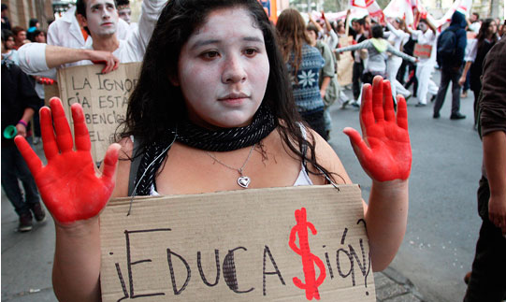

Slide 47
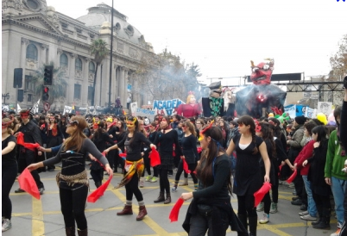

Slide 48
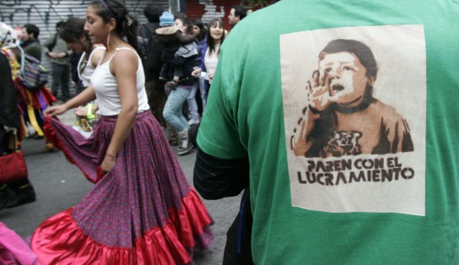

Slide 49
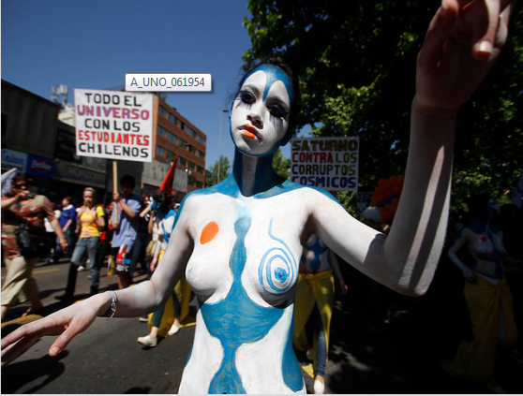

Slide 50
En definitiva, es “una puesta en escena”, cuya estructuración no está en “otro espacio” sino en la realidad concreta. El imaginario a falta de situarse en otro espacio está allí mismo:

Slide 51
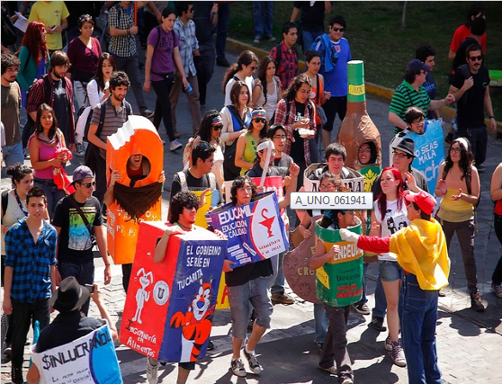

Slide 52
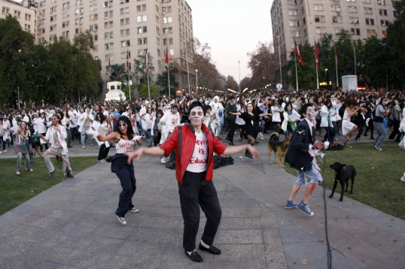

Slide 53
Decíamos que para comprender a dichos indicios (índices) la semiótica busca la red completa de reenvíos (interrelaciones) en que ellas se insertan estableciéndose (siguiendo a Peirce[1] [2]y Verón[3]) relaciones de complementariedad entre fragmentos, reenvíos metonímicos, como los expresados en los contenidos críticos a la forma de funcionamiento económico, a la cultura, a la educación, y a lo político expresadas en los afiches y carteles de las marchas de los estudiantes chilenos en el 2011, y relaciones de similaridad o equivalencias que permitirán comparar y sustituir, como es la presencia de las banderas de cada partido y que remiten a la estructuración de funcionamiento del poder, o si se quiere al bloque histórico en el sentido de Gramsci[14], en las marchas de la Guerra Fría o del Plebiscito del SI y el NO en Chile, y su ausencia en las marchas estudiantiles del 2011, remiten a la manifestación en ése espacio multidimensional de la emergencia de nuevas formas de la ciudadanía, donde se detecta la ausencia de ligazón del movimiento con la praxis de la totalidad societal.
[14] Gramsci, A. (1970), “Introducción a la filosofía de la praxis”, Ed. Península, Barcelona.

Slide 54
Su identidad se sitúa en el espacio imaginario, es el propio cuerpo en su manifestación concreta la constitución de un lugar que se juega en su expansión y masificación, la propuesta de plebiscito en torno a la educación se enmarca allí, al margen del manejo de las contradicciones en el seno del pueblo y de la sociedad concreta.

Slide 55
Los indicios presentes en las marchas son fractales que si los ampliamos, como lo hemos hecho, nos permiten aprehender que la lógica subyacente en la manifestación del movimiento estudiantil del 2011 opera como una catástrofe hiperbólica descrita por René Thom[15] en la morfología del rompimiento de las olas “el rompimiento hiperbólica … se manifiesta cuando la cresta de la ola se hace angulosa, luego aguda (cusp), de manera que la ola se rompe”[16]; esto es, si tomamos datos etnográficos del movimiento mismo, vemos que él es coherente con los fractales de las marchas, es como si él se jugara sólo en el espacio imaginario, expandirse, cristalizarse, esperando que la ola se rompa.
[15] Thom, R. (1987), “Estabilidad estructural y morfogénesis”, Ed. Gedisa, Barcelona
[16] Thom, R. (1987) op. Cit, página 110

Slide 56
No hay mediación, tampoco inserción del espacio de lo político partidario. La realidad de funcionamiento de la sociedad se parece menos a la catástrofe hiperbólica (de hecho el movimiento consigue solo una parte de lo que busca) y más a las catástrofes elípticas, “el movimiento elíptico se manifiesta por la existencia de chorros agudos, formas en punta, en principio de sección triangular”[1],
[1] Thom, R. (1987) Op. Cit, página 110

Slide 57
lo que es fácil de observar en hidrodinámica del rompimiento de las olas, cuando el mar está lleno de tensiones, “está picado” dicen los pescadores chilenos, lo que significa decir que hay varios espacios de tensión en la totalidad societal, como por ejemplo, la crisis económica a nivel mundial, que hace que los actores económicos a nivel mundial tienden a restringir el gasto social, el espacio político del gobierno que tiene otros principios de funcionamiento (por ejemplo la derecha gobierna después de 20 años de no hacerlo, por lo que trata de mantenerse), el espacio político parlamentario, el espacio de la cultura, etc.

Slide 58
Todo aquello, que antes hacía el sistema político, los partidos, lo que se expresaba en las manifestaciones de las marchas de la guerra fría o del plebiscito chileno del 89, donde la carencia se expresaba en catarsis y se desplazaba, sustituyéndose por el partido, la organización política está ausente, y el problema no es sólo para el movimiento estudiantil y los movimientos anti sistémicos,

Slide 59
es también para el sistema político mismo, pues las ligazones entre las catástrofes elíptica y las hiperbólicas; esto es, el manejo de las contradicciones en el seno de la sociedad civil, son quizás, las bases para pensar esta re- fundación de la democracia, instancias concretas que involucran al cuerpo directamente no como una representación sino que como principios de flujos de la vida cotidiana, de la sociedad y en definitiva del proceso político mismo.

Slide 60
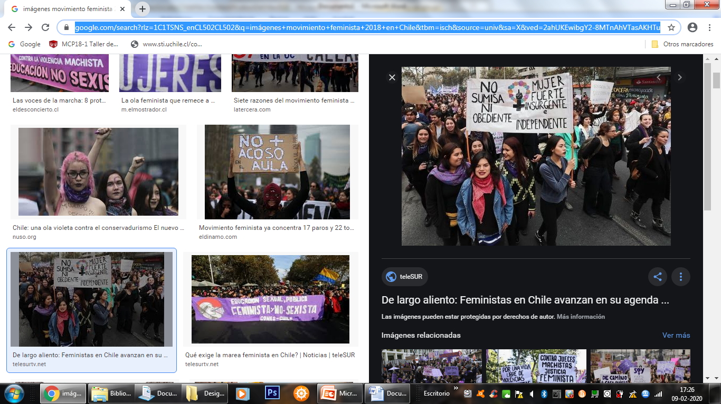
5.- Marchas Movimiento Feminista 2018

Slide 61
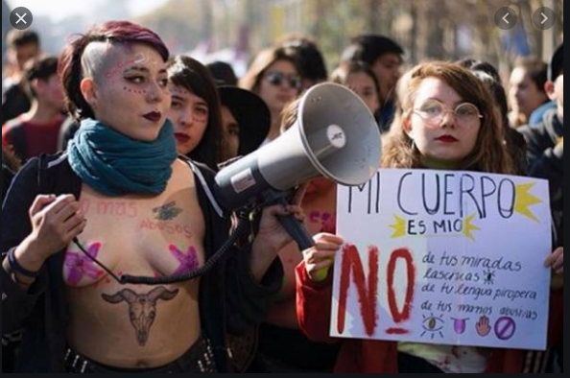

Slide 62
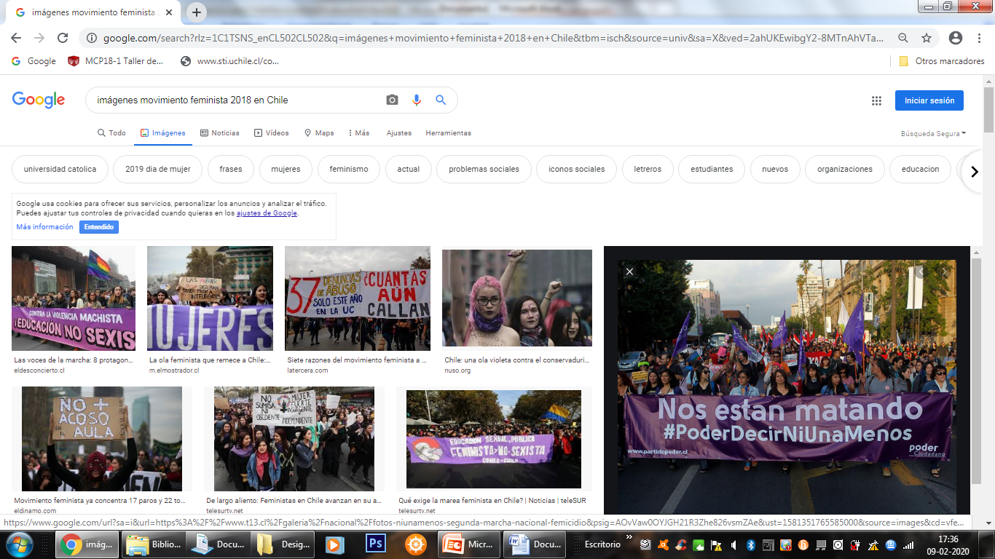

Slide 63
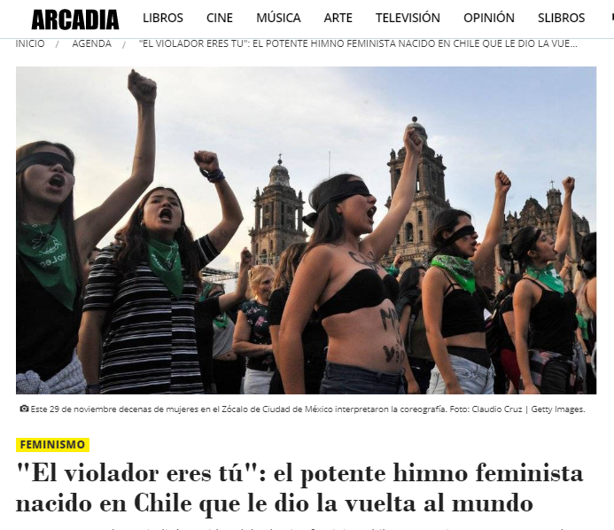
[17]

Slide 64
El surgimiento del movimiento feminista masivo fue una realidad en el 2018 en Chile.
Se caracterizará por su carácter transversal: la estructura productiva laboral (igualdad salarial hombre- mujer, acceso al trabajo), las estructuras productivas de la vida cotidiana de la sociedad patriarcal (hombre proveedor- racional- pensante/ mujer al cuidado de la familia- emotividad- ausencia de roles de poder), las estructuras valóricas : el estado y/o el marido es el propietario del cuerpo de las mujeres; entre otros.
Se caracterizó además por su carácter masivo, teniendo como herramienta la huelga y tocando a diversas edades de vida.

Slide 65
Sin embargo, se expandió fundamentalmente en las universidades e instituciones de enseñanza: contra el acoso, las necesidades de una educación no- sexista
Caracterizándose por su carácter internacional: directamente relacionadas las luchas de la mujer mexicana, las mujeres campesinas de Paraguay y el nordeste del Brasil, de Guatemala, de Colmbia, Ecuador, Colectivo “Ni Una Menos” y Madres y Abuelas de Plaza Mayo, Entre otras [17]
[17], Gaggo, Verónica (2019), “La potencia feminista” Buenos Aires: Ediciones Tinta y Limón. Páginas 181 a 2007

Slide 66
Si tomamos como referencia los principios de funcionamiento a la base del movimiento vemos que no son solamente simbólicos, sino que dicen relación con:
[el poder del estado] / [Cuerpo Mujer]
[poder de la sociedad patriarcal] /
La Identidad puesta en Marcha es Territorializar la Propia Identidad, el Propio Cuerpo Masacrado

Slide 67
Luego, la Bandera del Partido de la Época de la Guerra Fría, y de la Época del Sí/ No (Transición Democrática Chilena), que desplazaba la carencia en el proyecto histórico de la sociedad civil, y que en el movimiento estudiantil chileno del 2011, reducían su imaginario a la puesta en escena sin proyectarse en la historia, ahora el Movimiento Feminista encuentra su Identidad en el Propio Cuerpo, pues es él él que ha sido usurpado.

Slide 68
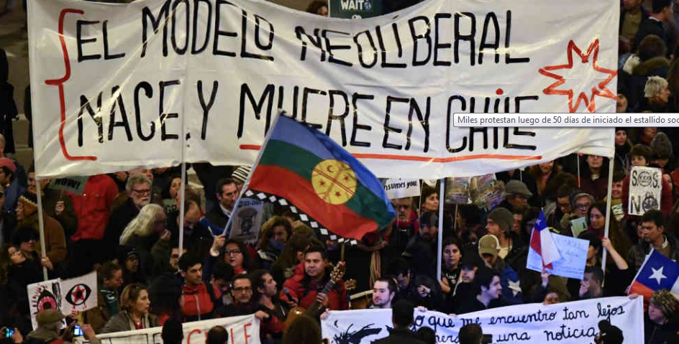
7.- Protestas Sociedad Civil Octubre 2019

Slide 69
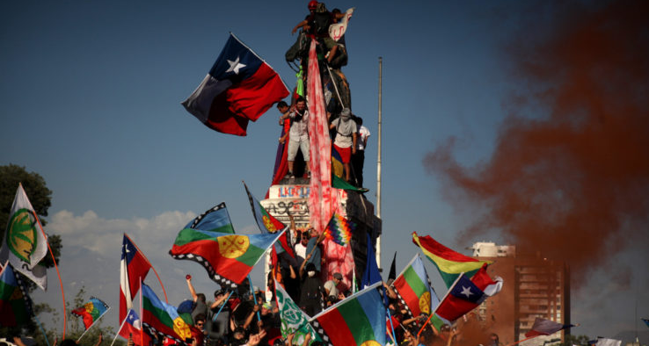

Slide 70
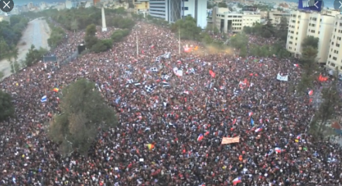

Slide 71
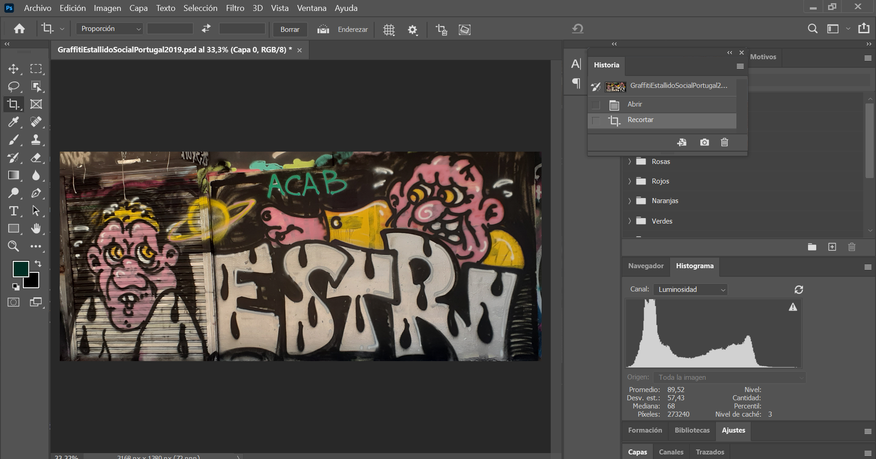

Slide 72
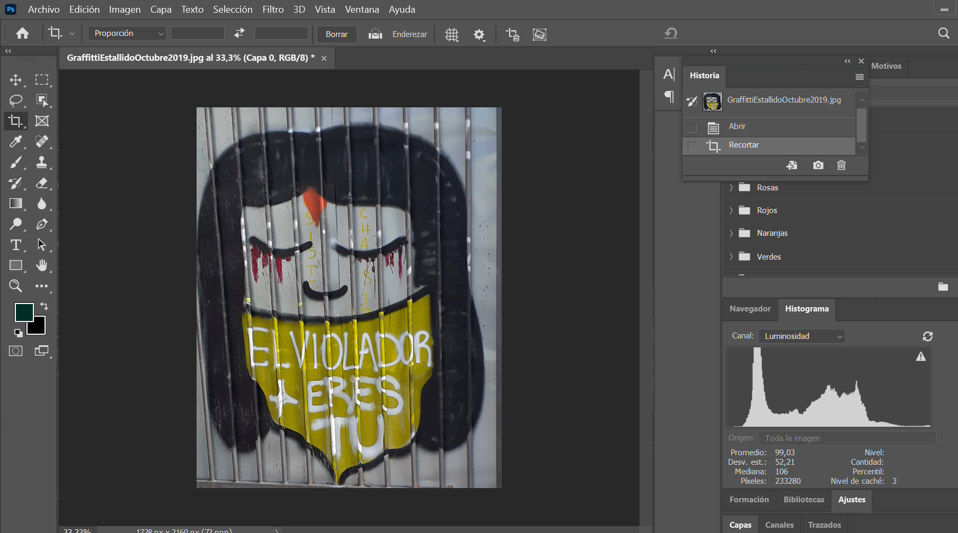

Slide 73
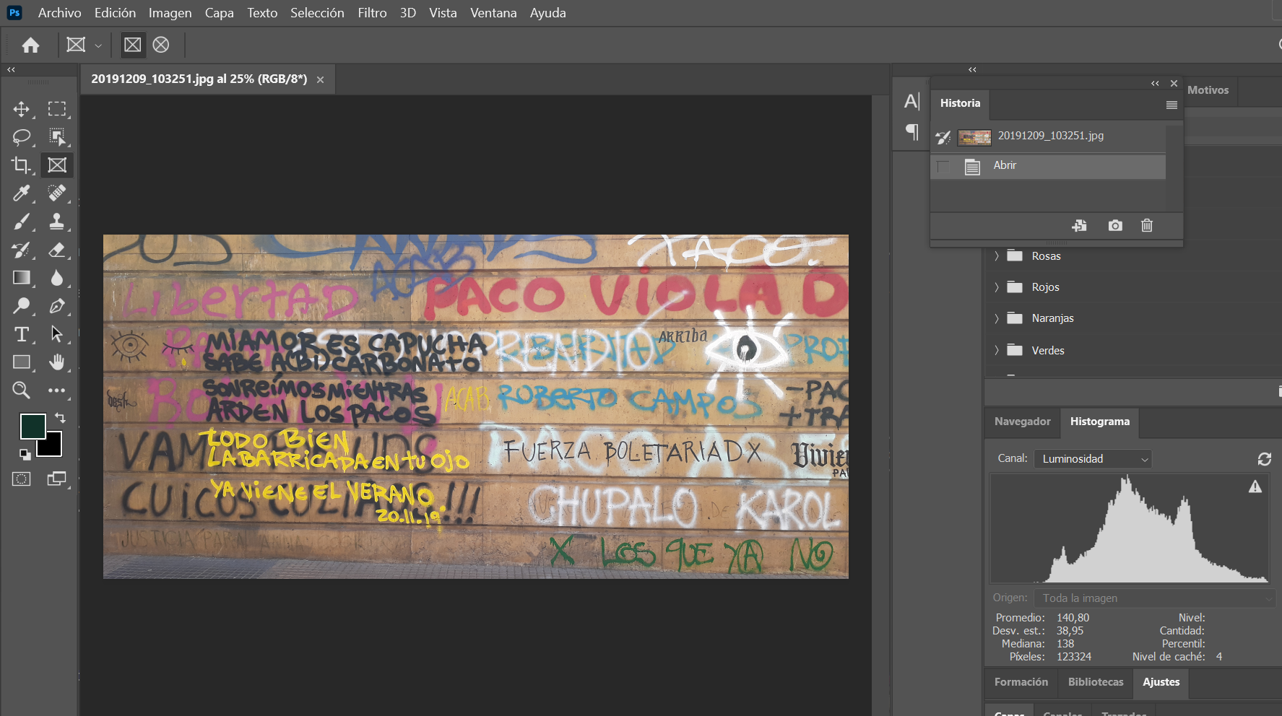

Slide 74
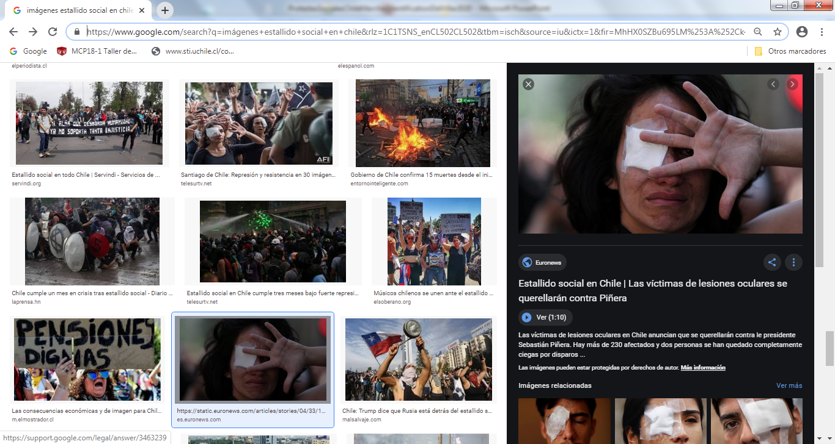

Slide 75
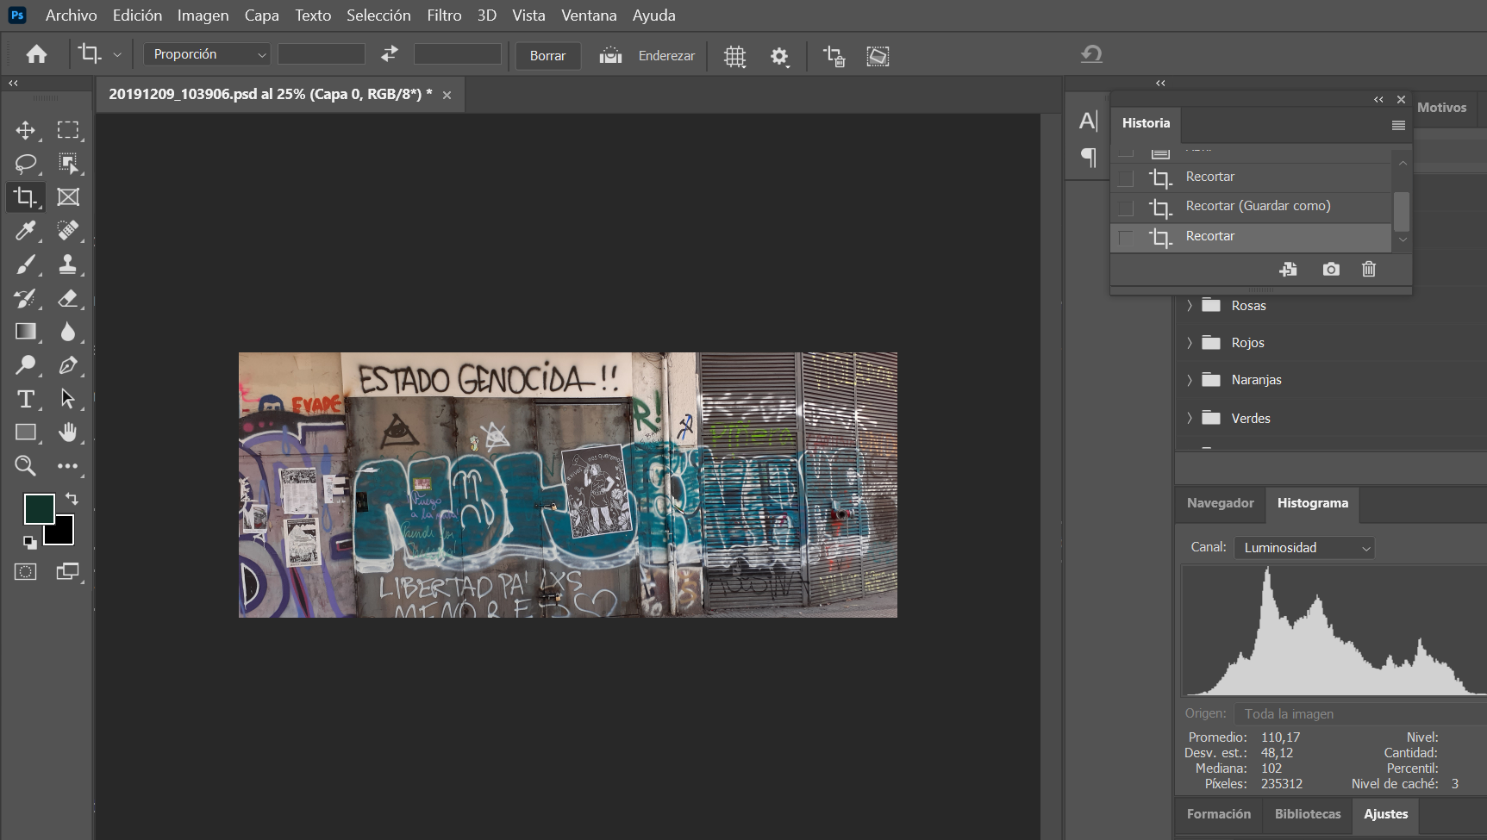

Slide 76
5.- Consideraciones
Decíamos que la forma de funcionamiento de las marchas son significantes o materialidades concretas (que la semiótica denomina iconos) que constituyen indicios de algo más allá de su representación concreta.

Slide 77
Bibliografía citada
-Chazal, Gérard: “Interfaces”, Ed. Cham Vallon, Paris, 2002.
-Deleuze, G.; Guattari, F.:”L’Anti-Oedipe”, Ed. de Minuit, Paris, 1975, Paris.
-Guattari, Félix: “Caosmosis”, Ed. Manantial, Buenos Aires, 1997.
-Dolto, Françoise: “La imagen inconsciente del cuerpo”, Ed. Paidós, Barcelona, 1999.
-L. Kreisner, M. Fain, M. Soulé: “El niño y su cuerpo”, Ed. Amorrortu, Buenos Aires, 1999.
-Kristeva, Julia: “La révolution du langage poétique”, Ed. Seuil, Paris, 1974.
-Lacan, Jacques: “Les quatre concepts fondamentaux de la psychanalyse”, Ed. Seuil, Paris, 1973
-Moreira, Hilia: “Cuerpo de Mujer”, Ed. Trilce, Montevideo, 1994.
-Pastinelli, Madeleine: “Des souris, des hommes et des femmes au village global”, Ed. Presses de l’Université Laval, Québec, 2007
-Perniola, Mario: “Del sentir”, Ed. Pre- Textos, Valencia, 2008.
-Traversa, Oscar: “Cuerpos de Papel”, Ed. Gedisa, Barcelona, 1997
-Reich, Wilhelm: “La función del Orsgasmo”, Ed. Paidós, Barcelona, 2002
-Zizek, Slavoj: “El Acoso de las Fantasías”, Ed. Siglo XXI, México, 2007
-Mouchon, J. (2004), “Las nuevas formas del debate público: ¿una reconfiguración del espacio público?, en Revista Comunicación y Medios Año 14, No 15, Ed. Instituto de la Comunicación e Imagen, Universidad de Chile, Santiago.
-Verón, E. (1998), “La semiósis social”, Ed. Gedisa, Barcelona
-Thom, R. (1987), “Estabilidad estructural y morfogénesis”, Ed. Gedisa, Barcelona
-Rafael del Villar, Luis Perillán, Evelyn Campos, Fondecyt No 1120064, 2012- 2014

